Slide 1
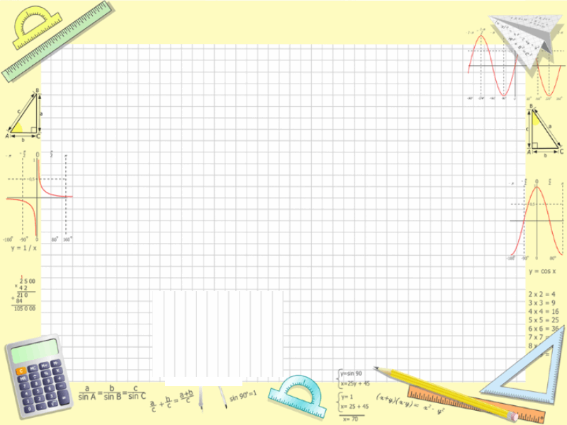
2 урок П.7, с. 228
ПАРАЛЕЛЬНЕ ПРОЕКТУВАННЯ. ЗОБРАЖЕННЯ ПЛОСКИХ
І ПРОСТОРОВИХ ФІГУР
У СТЕРЕОМЕТРІЇ

Slide 2
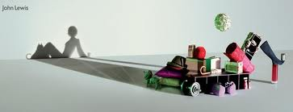
Процес відображення точок простору на площину називається проектуванням. Зображення, що отримується при проектуванні називається проекцією. Слово проекція виникло від латинського projection - кидання вперед, вдалину.

Slide 3
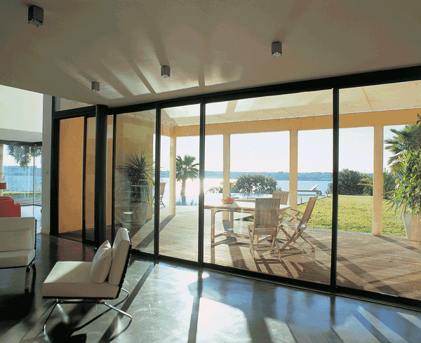
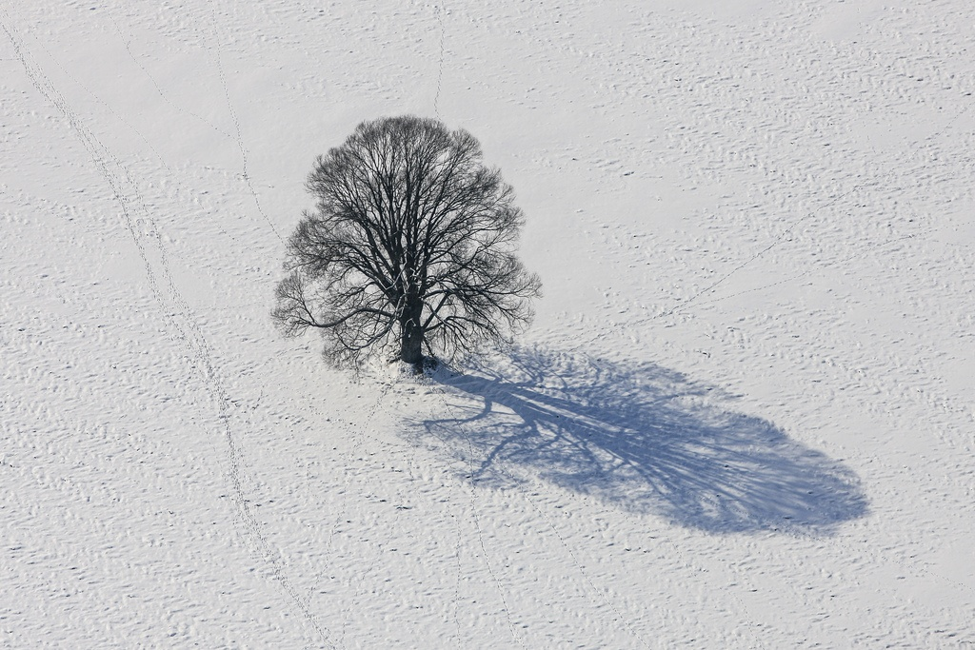
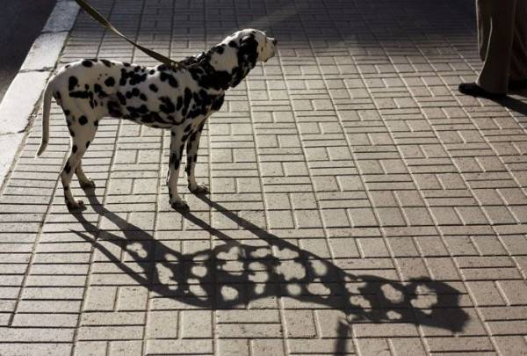
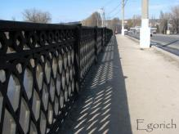
Щось схоже на проекцію можна спостерігати, розглядаючи тінь, що відкидається предметом на поверхню стіни або підлоги при освітленні цього предмета джерелом світла.

Slide 4
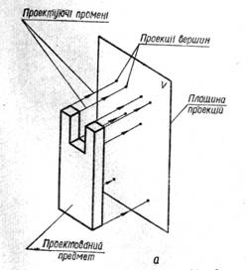
Для правильного зображення на площині плоских геометричних фігур, розташованих у просторі, необхідно знати та вміти використовувати закони паралельного проектування.
Жодне зображення
на кресленні, на картині,
тим більше – при фото
чи кінозйомці не
порушує цих законів.

Slide 5
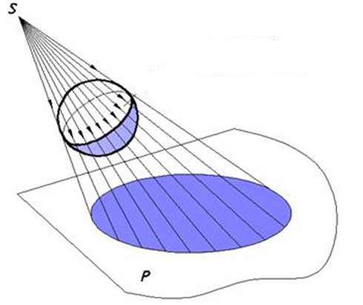

Проектування

Slide 6
Стереометрія – геометрія в просторі. Зображення геометричних фігур ми виконуємо на площині.
Яким чином просторову фігуру (наприклад, куб) можно «покласти» на площину?
Для розв’язання цієї задачі застосовують метод паралельного проектування.
Вияснимо його суть на прикладі простішої геометричної фігури – точки.
А

Slide 7
Виберемо в просторі довільну площину α
(її називають площиною проекцій)
і будь-яку пряму a∩α (вона задає напрямок паралельного проектування
а
А
α

Slide 8
Проведемо через точку А пряму, паралельну прямій а.
Точка А₁ перетину цієї прямої з площиною і є проекція точки А на площину α. Точку А ще називають прообразом, а точку А₁ – образом. Якщо А∈α, то А₁ співпадає з А.
А
а
А А1
А₁
α

Slide 9
Проектування
A
а
α – площина проекцій
а – проектуюча пряма
A1 – проекція точки A на площину α
A1
α

Slide 10
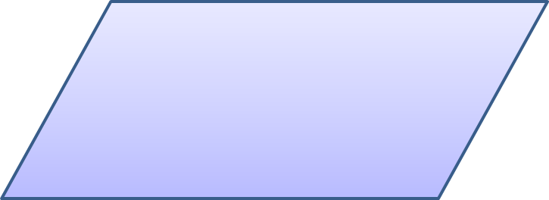
Види проектування
центральне
паралельне
α
α

Slide 11
Паралельне проектування
ортогональне проектування
α
α

Slide 12

Розглядаючи будь-яку геометрчну фігуру
як множину точок, можно побудувати
в заданій площині проекцію даної фігури.
а
α
Таким чином можна отримати
зображення будь-якої плоскої або
просторової фігури на площині.

Slide 13
Зауваження 1. При паралельному проективанні не вибирають напрамок паралельного проектування паралельно площині проекції.
а
А
α

Slide 14
Зауваження 2. При паралельному проектуванні плоских фігур не вибирають напрямок паралельного проектування паралельно площині, якій належить ця плоска фігура.
B
а
А
C
Отримана при цьому
проекція не відтворює
властивості
даної плоскої
фігури.
B’
C’
α
А’

Slide 15
Зауваження 3. Якщо напрямок паралельного проектування перпендикулярний площині проекцій, то таке паралельне проектування називається ортогональним проектуванням.
B
а
АА1IIВВ1 IIСС1
А
C
А А1
В В1
С С1
А’
C’
α
B’

Slide 16
Зауваження 4. Якщо площина проекції і площина, в якій лежить дана фігура паралельні (α||(АВС)), то отримане при цьому зображення дорівнює праобразу.
B
а
А
C
B’
А’
C’
α

Slide 17
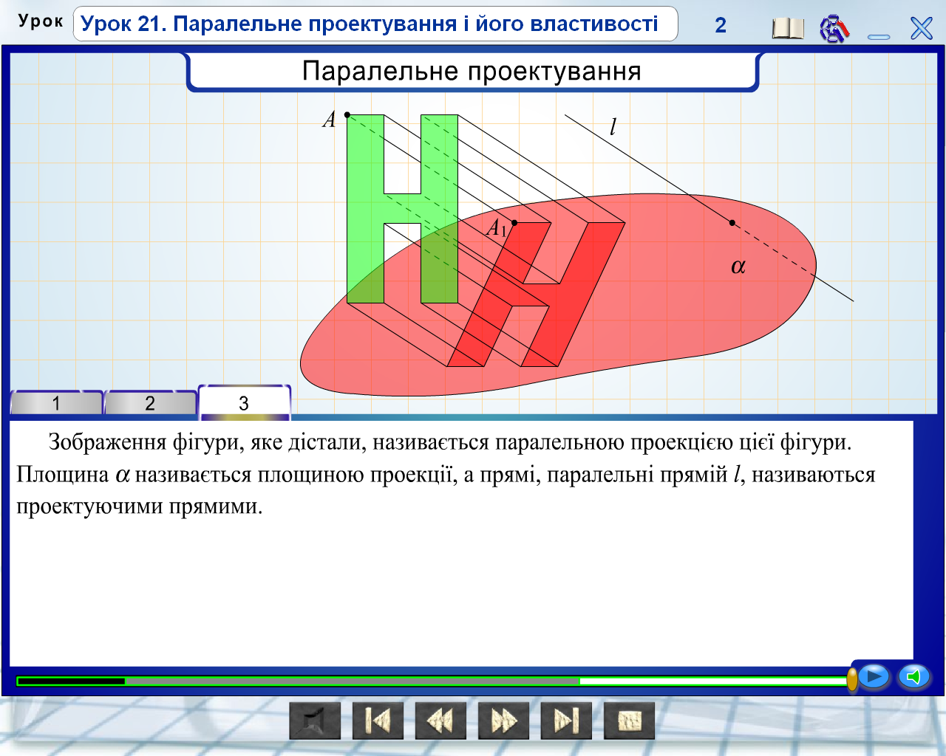
Властивості
паралельного
проектування

Slide 18
1) паралельність прямих (відрізків, променів) зберігається;
B
а
D
A
C
B₁
D₁
A₁
C₁
α

Slide 19
2) відношення довжин відрізків, що лежать на паралельних або на одній прямій зберігаються;
B
М
а
D
A
C
М₁
B₁
D₁
A₁
C₁
α
Якщо АВ=2CD, то А₁В₁=2C₁D₁ або

Slide 20
3) Лінійні розміри плоских фігур
(довжини відрізків, величини кутів)
не зберігаються .
B
а
C
β
A
C’
A’
β’
B’
α

Slide 21
Властивості
паралельного проектування
Зберігаються:
паралельність
відношення довжин відрізків паралельних прямих та відрізків однієї прямої
Не зберігаються:
величини кутів
відстані
21

Slide 22
Побудуємо зображення куба:
α

Slide 23
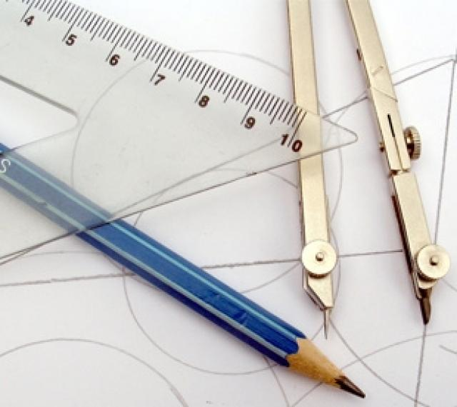
Зображення
плоских та просторових
фігур
у стереометрії
Notes:
23

Slide 24
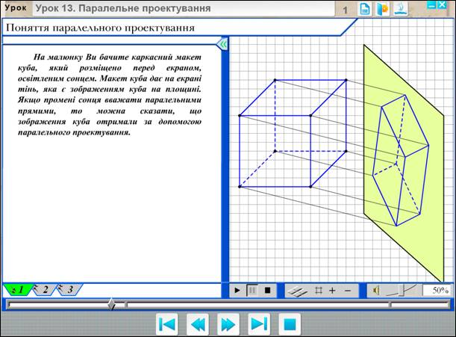
Розглянуті властивості паралельного проектування дають змогу наочно зображати просторові фігури на площині
Зображенням фігури називається будь-яка фігура, подібна до паралельної проекції даної фігури на деяку площину.

Slide 25
Фігура в просторі
Її зображення на площині
Довільний трикутник
Довільний трикутник
Прямокутний трикутник
Довільний трикутник
Рівнобедрений трикутник
Довільний трикутник

Slide 26
Фігура в просторі
Її зображення на площині
Рівносторонній трикутник
Довільний трикутник
Довільний паралелограм
Паралелограм
Прямоугольник
Довільний паралелограм

Slide 27
Фігура в просторі
Її зображення на площині
Квадрат
Довільний паралелограм
Ромб
Довільний паралелограм
Трапеція
Довільна трапеція

Slide 28
Фігура в просторі
Її зображення на площині
Рівнобічна трапеція
Довільна трапеція
Прямокутна трапеція
Довільна трапеція
Круг (коло)
Овал (еліпс)

Slide 29
Побудуємо зображення правильного шестикутника
B
C
B
C
N
K
D
A
N
K
D
A
O
O
F
E
F
E
Розіб’ємо правильний шестикутник на: прямокутник FBCE і два рівнобедрених ΔFAB і ΔCDE. Побудуємо:
1) зображення прямокутника FBCE – довільний паралелограм FBCE.
А де ж точки A і D?
Пригадаємо властивості правильного шестикутника:
1) вершини лежать на прямій, що проходить через центр прямокутника і паралельній сторонам BC і FE;
2) OK=KD і ON=NA.
2) знаходимо на зображенні точку О і проводимо через неї пряму, паралельну BC і FE, отримаємо точки N і K;
3) відкладаємо NA=NO і KD=KO (A і D - вершини правильного шестикутника).

Slide 30
B
B
A
C
A
C
E
D
E
D
Побудуємо зображення правильного п’ятиrуnника.
Підказка: розіб’ємо фігуру на дві частини – рівнобічну трапецію і рівнобедрений трикутник, а потім скористаємося властивостями цих фігур і властивостями паралельного проектування.

Slide 31
Задачі
1. На зображенні рівностороннього
трикутника побудуйте зображення його центра.
2. Побудуйте зображення ромба з кутом 120° та зображення висоти ромба, яку проведено з вершини цього кута.
3. Побудуйте зображення рівнобічної трапеції з основами 3 і 9 см та зображення її висоти.

Slide 32
4. На зображенні трикутника побудуйте зображення його медіан.
5. Чи може паралельна проекція паралелограма бути трапецією?.
6. Дано паралельну проекцію трикутника. Чим є проекція середньої лінії трикутника?

Slide 33
7. Точки А1 і В1 – проекції точок А і В на площину α. Пряма АВ перетинає цю площину в точці С (див.рис.) Знайдіть довжину відрізка АВ, якщо АА1=18см, ВВ1= 12 см, АС= 12 см
А
В
С
А1
В1

Slide 34
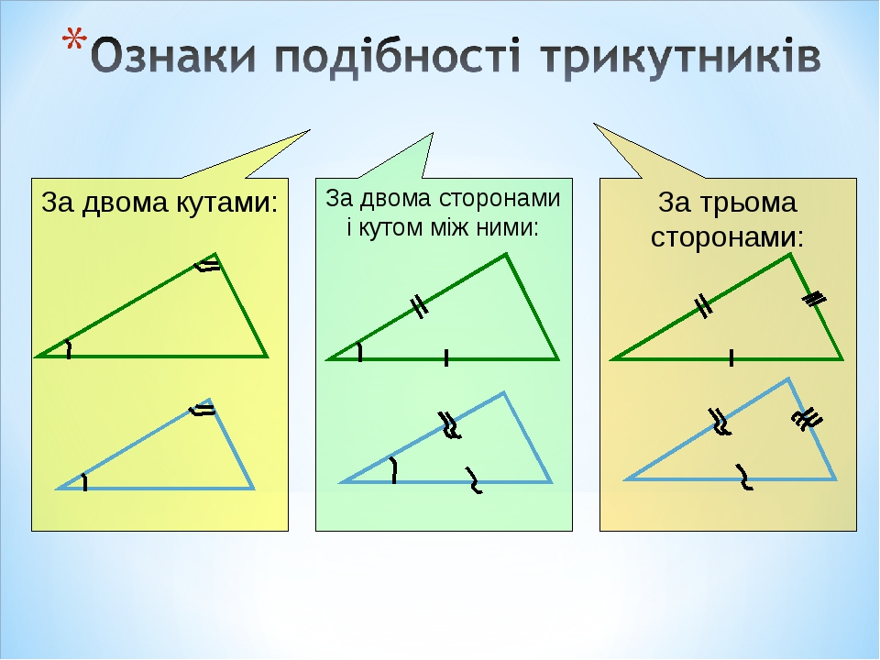
Задачі

Slide 35
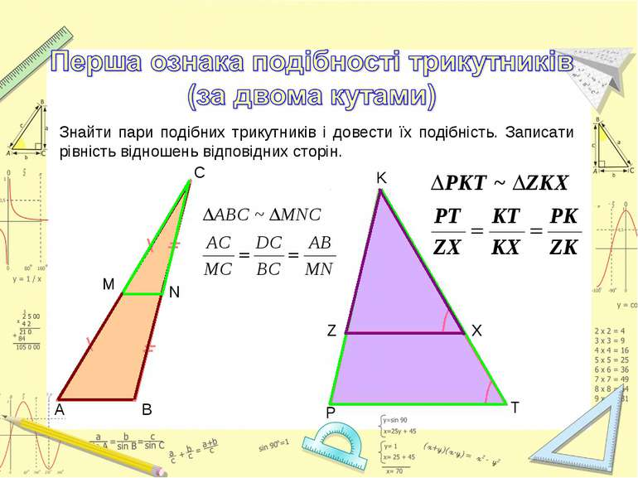

Slide 36
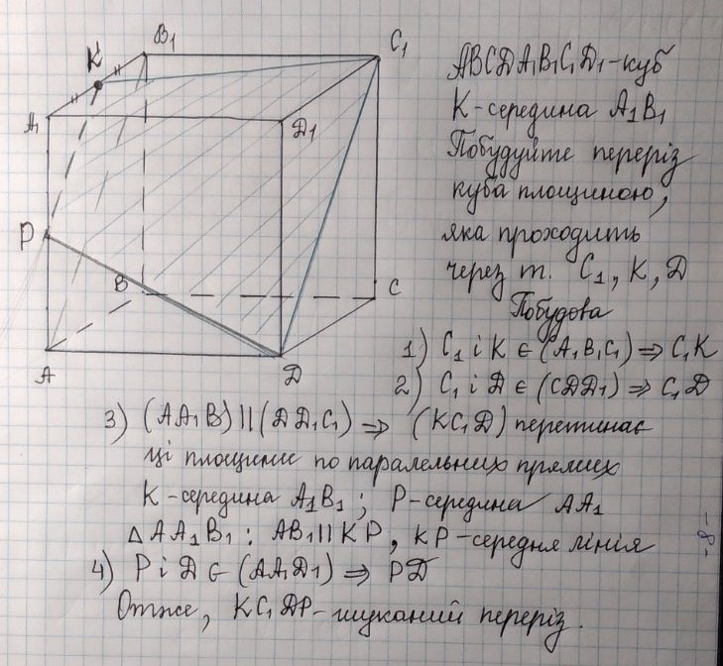
Задача
5. Дано куб ABCDA₁B₁C₁D₁. Побудуйте переріз
куба площиною, яка проходить через дані
точки: а) С₁, К, D; де точка К —
середина А₁В₁. З'ясуйте, яка фігура
утвориться в перерізі.

Slide 37
Відрізок АВ не перетинається з площиною α. Через кінці відрізка АВ і його середину (точку М) проведені паралельні прямі, що перетинають площину α в точках А₁, В₁ и М₁.
а) Доведіть, що точки А₁, В₁ і М₁ лежать на одній прямій.
б) Знайдіть АА₁, якщо ВВ₁ = 12см, ММ₁=8см.
№ 7
В
М
А
А₁
M₁
В₁
Перевірка
Notes:
«Математика. Самостоятельные м контрольные работы по геометрии для 11 класса». Ершова А.П., Голобородько В.В.

Slide 38
Задача
3. У трикутній піраміді SАВС провести переріз:
а) через середину АС паралельно грані SСВ;
б) через середину SС паралельно грані SАВ.
S
A
M
B
K
C

Slide 39
Трикутник АВС і квадрат АEFC не лежать в одній
площині. Точки К і М – середини відрізків АВ и ВС відповідно. Доведіть, що КМ II EF.
Знайдіть КМ, якщо АЕ=8см.
№ 5
В
M
K
С
А
F
8см
Е
Notes:
«Математика. Самостоятельные м контрольные работы по геометрии для 11 класса». Ершова А.П., Голобородько В.В.

Slide 40
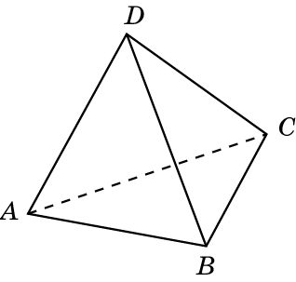
Завдання 2
В тетраедрі ABCD назвіть пари мимобіжних ребер.
Відповідь: AB і CD; BC і AD; AC і BD.

Slide 41
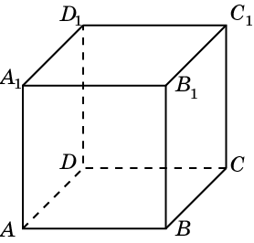
Завдання 3
Відповідь: A₁D₁; B₁C₁; DD₁; CC₁.

